Slide 1
Einführung Bildungswissenschaften (BiWi)
für Lehramt Sekundarstufe I
Wintersemester 2025/26

Slide 2
Aufbau Module (Bachelor Sek I)
Bildungswissenschaften: 32 Leistungspunkte (ECTS)
BiWi I
Erziehungswissenschaftliche Grundlagen professionellen Handelns in der Schule (Einführungsmodul)
6 ECTS
BiWi II
Bildungssoziologie: Bildungsprozesse und Institutionen des Bildungswesens
4 ECTS
BiWi III
Pädagogische Psychologie: Lernen und Entwicklung
6 ECTS
BiWi IV
Erziehungswissenschaftliche Grundlagen professionellen
Handelns in der Schule (Vertiefungsmodul)
8 ECTS
Grund-
fragen
Grundfragen der Bildung
aus Philosophie oder Politikwissenschaft oder Theologie
6 ECTS

Slide 3
Aufbau Module (Bachelor Sek I)
Bildungswissenschaften: 32 Leistungspunkte (ECTS)
BiWi I
Erziehungswissenschaftliche Grundlagen professionellen Handelns in der Schule (Einführungsmodul)
ab 1. Semester
BiWi II
Bildungssoziologie: Bildungsprozesse und Institutionen des Bildungswesens
ab 1. Semester
BiWi III
Pädagogische Psychologie: Lernen und Entwicklung
BiWi IV
Erziehungswissenschaftliche Grundlagen professionellen
Handelns in der Schule (Vertiefungsmodul)
Grund-
fragen
Grundfragen der Bildung
aus Philosophie oder Politikwissenschaft oder Theologie
Einführung Grundfragen
ab 1. Semester

Slide 4

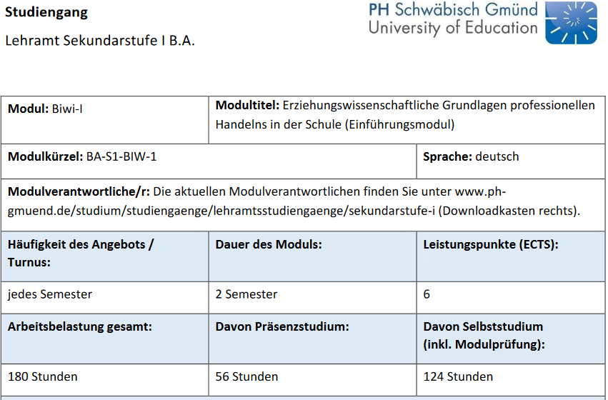
BiWi Modul 1: Modulhandbuch
https://www.ph-gmuend.de/studium/studienorganisation/studien-und-pruefungsordnungen Lehramt Bachelorstudiengang Lehramt Sekundarstufe I
Modulhandbuch (gültig ab WiSe 20/21)

Slide 5
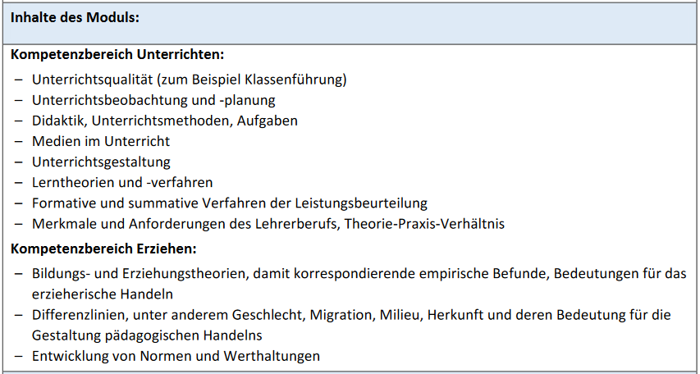
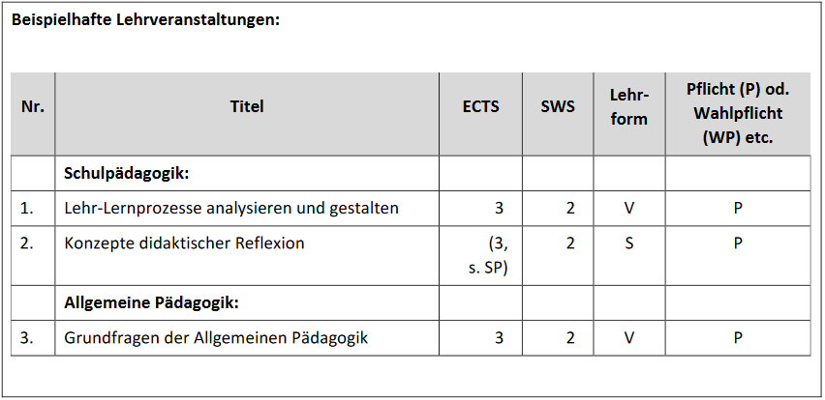
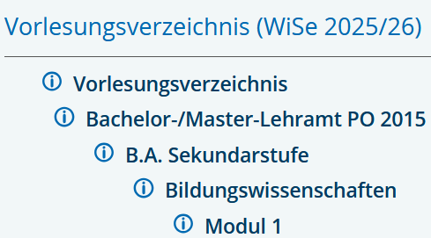
BiWi Modul 1: Modulhandbuch
BiWi-I Erziehungswissenschaftliche Grundlagen professionellen Handelns in der Schule (Einführungsmodul)
Veranstaltungen suchen im LSF

Slide 6
BiWi Modul 1: Lehrveranstaltung
zu belegen ab 1. Semester
2 Verpflichtende Lehrveranstaltungen + Modulprüfung
Was belegen | Wann
Vorlesung Schulpädagogik: Lehr-Lernprozesse analysieren und gestalten (3 ECTS) | freitags 8 -10 Uhr Lehrperson: Prof. Dr. Maier
Vorlesung allgemeine Pädagogik: Grundfragen und Grundbegriffe der Erziehungswissenschaft (3 ECTS) | donnerstags 16 –18 Uhr Lehrperson: Prof. Dr. Bünger
Modulprüfung: Klausur durch Allgemeine Pädagogik und Schulpädagogik am Ende des Semesters | (Datum wird über die Vorlesungen bekannt gegeben)

Slide 7
BiWi Modul 1: Seminar
Verpflichtendes Seminar (vor dem Praktikum) Konzepte didaktischer Reflexion
Sie melden sich in einer der folgenden Veranstaltungen an:
Was belegen | Wann
BA-S1-BIW-300 | freitags 10 -14 Uhr / 14-tägig Lehrperson: Dr. S. Jäger
BA-S1-BIW-305 | freitags 10 -14 Uhr / 14-tägig Lehrperson: Dr. S. Jäger
BA-S1-BIW-310 | freitags 10-14 Uhr / hybrid (Einzeltermine) Lehrperson: Prof. Dr. G. Strobel-Eisele
Einführung Schulpraxis

Slide 8
BiWi Modul 2 - Soziologie
BA Lehramt Grundschule (GS-BA-BW-II) und
BA Lehramt Sekundarstufe 1 (S1-BA-BW-II)
Was belegen | Wann
Die Vorlesung: Einführung in die Soziologie (2 ECTS) | Wintersemester oder Sommersemester; aktuell: Mo 18-20 Uhr, Dr. Strohmaier
Eine Übung nach Wahl (2 ECTS) | Wintersemester oder Sommersemester
Modulprüfung: Klausur Dauer 60 Min, benotet | im Anschluss an die gewählte Übung
Die Klausurnote setzt sich aus Vorlesung (70 %) und gewählter Übung (30 %) zusammen.
Kontakte finden Sie im LSF oder auf der Homepage der Soziologie:
https://www.ph-gmuend.de/hochschule/fakultaeten/fakultaet-i/institut-fuer-humanwissenschaften/soziologie

